Slide 1
3장. 제어문(조건, 반복)

Slide 2
목 차
1
if문
2
while문
3
for문

Slide 3
조건문
조건문
- 특정한 조건에 의해서 프로그램 진행이 분기되는 구문
시작
조건
age >= 15
true
false
실행A
실행B
끝

Slide 4
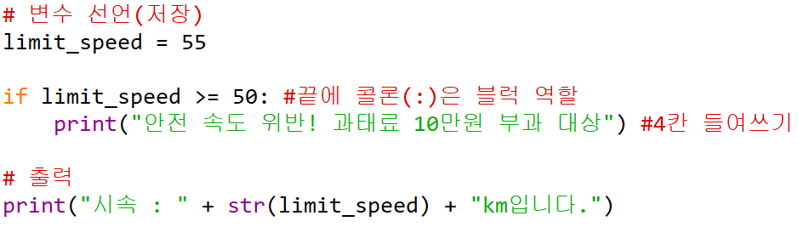
조건문 - if
if 문
if 논리식:
실행할 문장
콜론(:) – 블록 역할
4칸 들여쓰기
인덴트(indent)
limit_speed.py

Slide 5
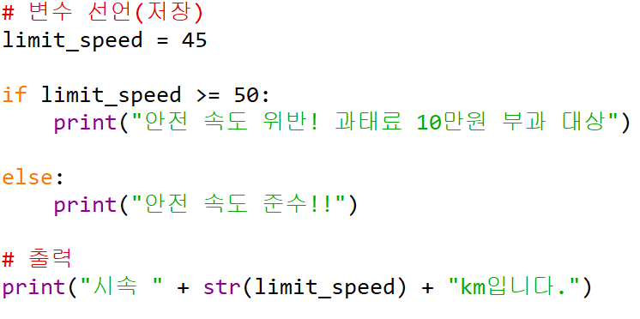
조건문 – if ~ else
if ~ else 구문
if 논리식:
실행문 1
else :
실행문 2
True/False
limit_speed2.py

Slide 6
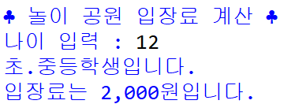
중첩조건 – if ~elif ~ else
if ~ elif ~ else구문
if 논리식:
실행문 1
elif 논리식:
실행문 2
elif 논리식:
실행문 3
else :
실행문 4
대 상 | 입장료
취학전 아동 | 1,000원
초등학생 | 2,000원
중.고등학생 | 2,500원
일반인 | 3,000원

Slide 7
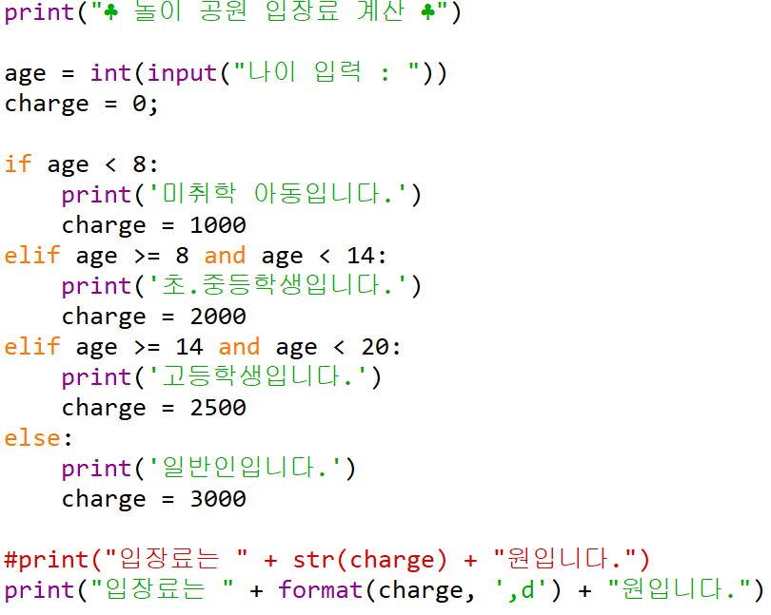
중첩조건 – if ~elif ~ else
놀이 공원 입장료 계산하기
charge.py

Slide 8

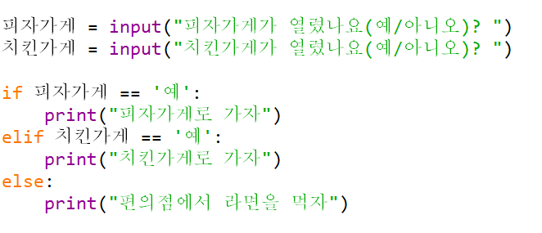
if ~elif ~ else
피자와 치킨
food.py

Slide 9
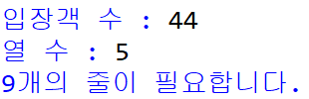
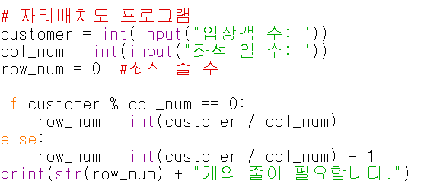
조건문 연습 문제
-----------------------------------------------------------------------------------------
자리 배치도 프로그램
입장객수에 따른 좌석의 줄 수를 계산하는 프로그램을 작성하세요.(seat.py)
------------------------------------------------------------------------------------------

Slide 10
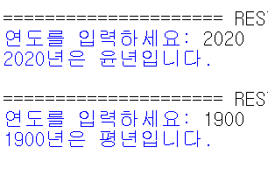
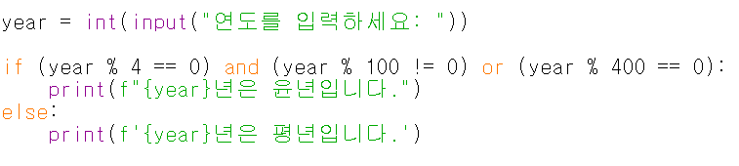
조건문 연습 문제
-----------------------------------------------------------------------------------------
윤년(LeapYear)을 판별하는 프로그램
조건 : 4년마다 오며 100년 단위는 윤년이 아니나,
400년 단위로 윤년이다.(leapyear.py)
------------------------------------------------------------------------------------------

Slide 11
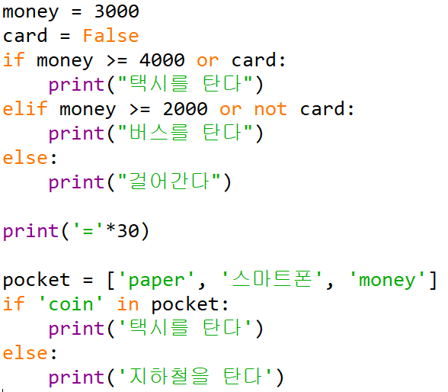
조건이 둘 이상인 논리연산
if ~ and(or) ~ else구문
if 논리식1 and 논리식2:
실행문 1
else :
실행문 2
transport.py

Slide 12
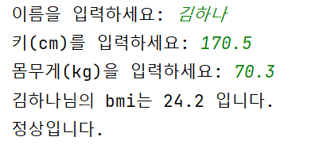
중첩조건 – if ~elif ~ else
체질량 지수 BMI(Body Mass Index) 계산하기
비만도는 몸무게를 키(m)의 제곱으로 나눈 결과이다. m -> cm로 환산
BMI 지수 | 상태
20 미만 | 저체중
20 ~ 24 | 정상
25 ~ 29 | 과체중
30 이상 | 비만

Slide 13
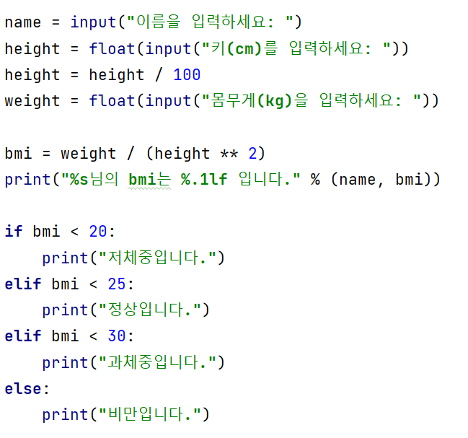
중첩조건 – if ~elif ~ else
체질량 지수 BMI(Body Mass Index)계산하기
bmi.py

Slide 14
반복문
반복문
- 주어진 조건이 만족할 때까지 실행문을 반복적으로 수행
- while문과 for문을 사용함
시작
n < 11
조건
반복구간
false
true
실행A
실행B
끝

Slide 15
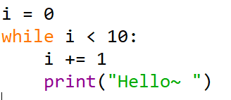
반복문
while문
초기값
while 조건문:
실행문1
증감값
4칸 들여쓰기
인덴트(indent)
while_hello.py

Slide 16
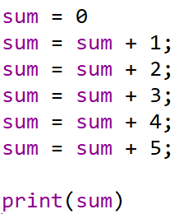
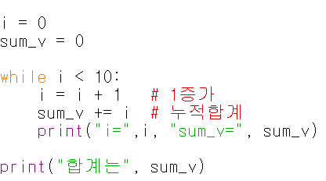
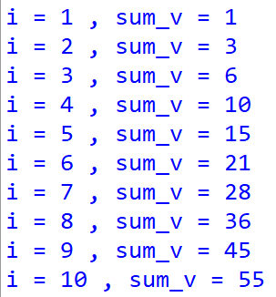
반복문 - while
1부터 10까지 더하는 프로그램
sum1to10.py

Slide 17
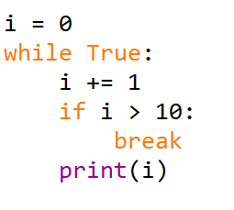

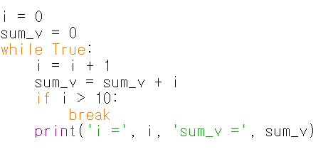
반복문 - while
무한 반복 – break문
while True:
수행문
if 조건 :
break

Slide 18
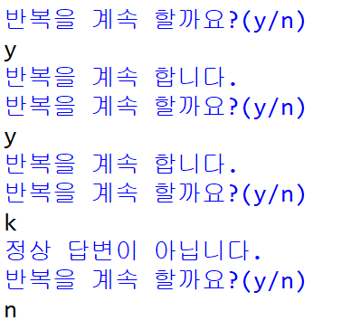
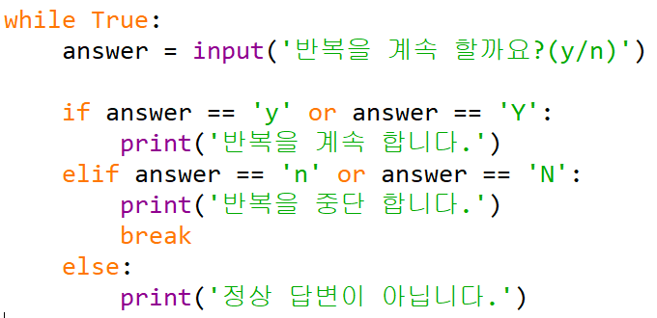
반복문 - while
무한 반복 – break문

Slide 19
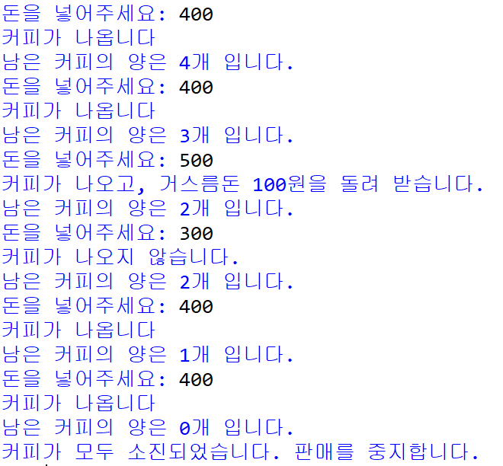
반복 조건문 – while ~ if
커피 자동판매기 프로그램
돈을 입력하면 커피가 나온다. (커피 가격 : 400원)
돈이 커피 가격을 초과하면 거스름돈을 돌려준다.
돈이 커피 가격보다 작으면 돈은 돌려주고 커피가 나오지 않는다.
커피의 수량이 소진되면 판매가 중지된다. (커피 수량 : 5개)

Slide 20
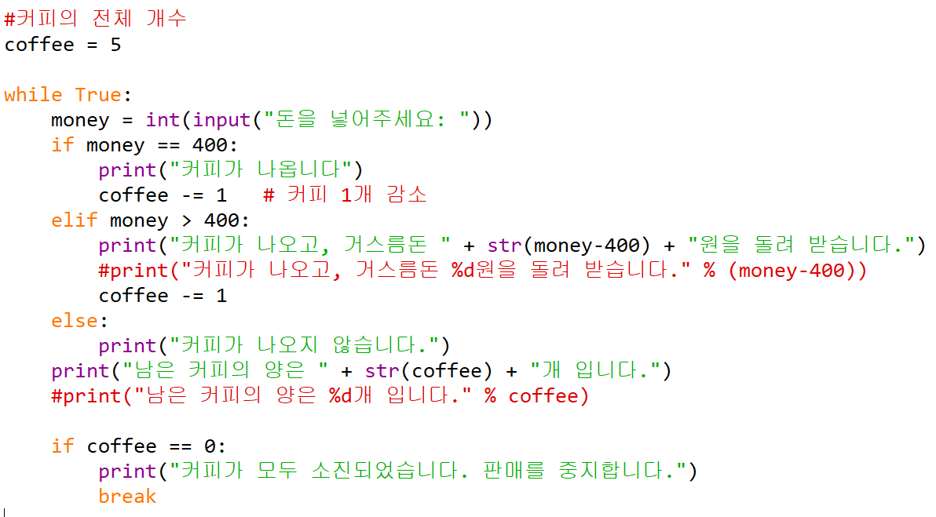
반복 조건문 – while ~ if
커피 자동판매기 프로그램
coffee.py

Slide 21
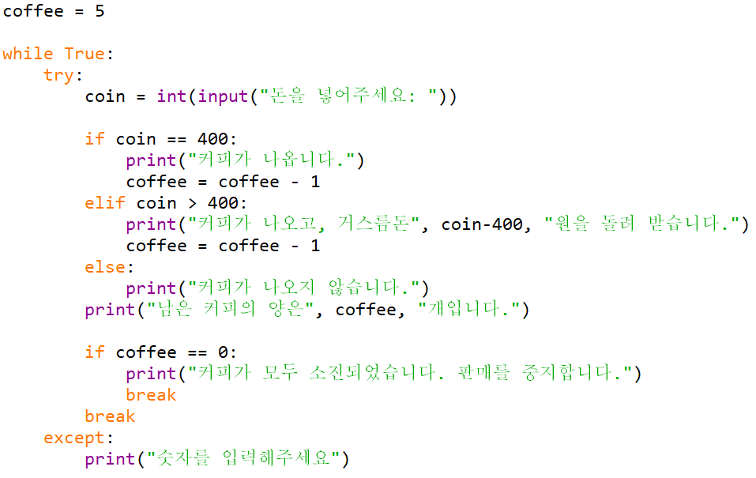
반복 조건문 – while ~ if
예외 처리 – 숫자 대신 문자를 입력받았을 때

Slide 22
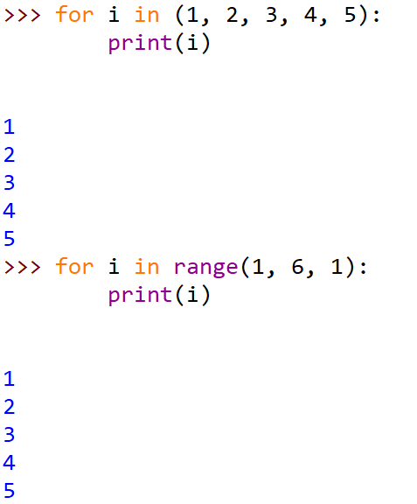
반복문 - for
for문
순서열의 각 원소를 처음부터 순회하면서 반복변수에 담
아 낸다. 순서열은 리스트, 튜플, 문자열 등을 사용
for 반복변수 in 순서열:
코드블록

Slide 23
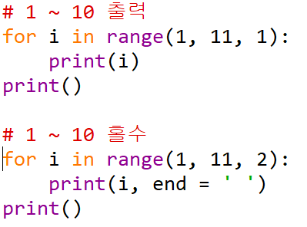
반복문 - for
range() 함수 사용하기
for x in range(시작값, 종료값, 증감값)
시작값을 생략하면 0부터 시작하고, 종료값은 (종료값-1) 이다.

Slide 24
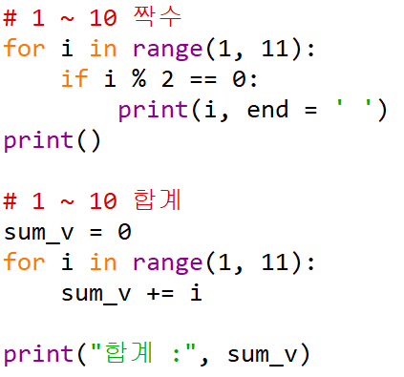
반복문 - for
for x in range(시작값, 종료값, 증감값)

Slide 25
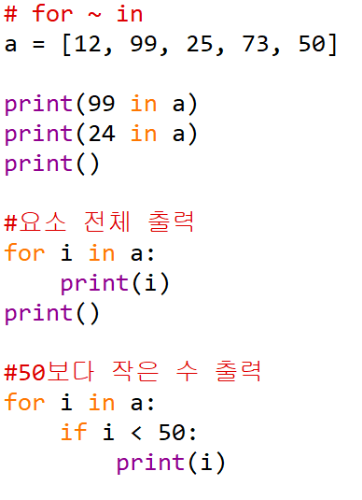
리스트(list) 반복 – in 사용
for 변수 in 리스트:
for_in1.py

Slide 26
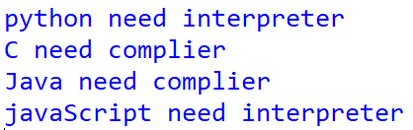
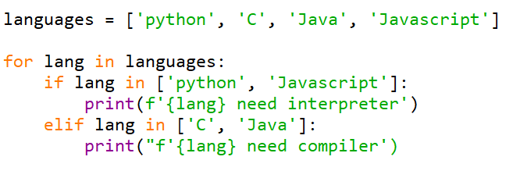
리스트(list) 반복 – in 사용
if 변수 in [list]
리스트 내부에 값이 있으면 True, 없으면 False
for_in2.py

Slide 27
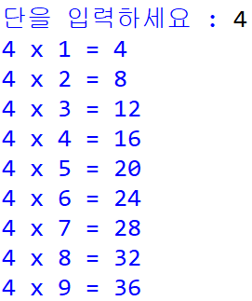
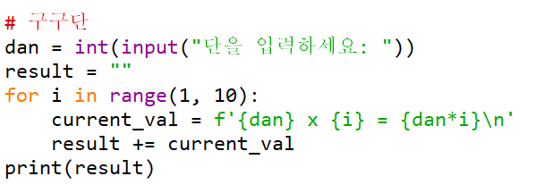
구구단
단을 입력받아 구구단 출력하기

Slide 28
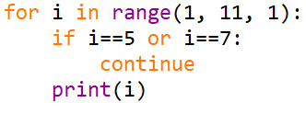
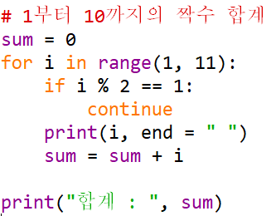
Continue문
continue 문
for ~ in :
if 조건 :
continue
수행문
반복하다 조건에 맞으면
수행문을 처리하지 않고
다시 반복한다.

Slide 29
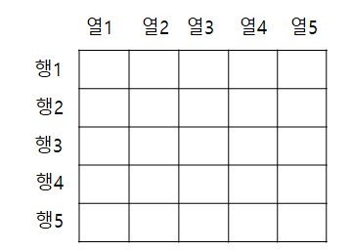
반복문
이중 for문
- 행, 열 구현하기
5행 5열
for i in range(1, 6)
for j in range(1, 6)
실행문;
print()
행
열

Slide 30
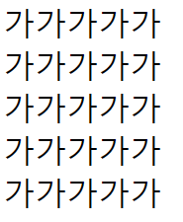
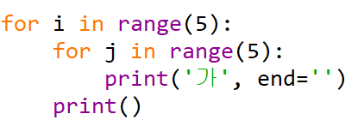
반복문
중첩 for문
- 행, 열 구현하기

Slide 31
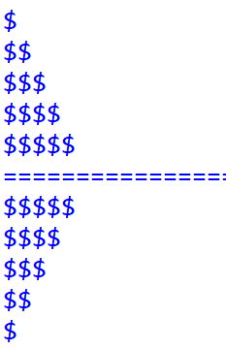
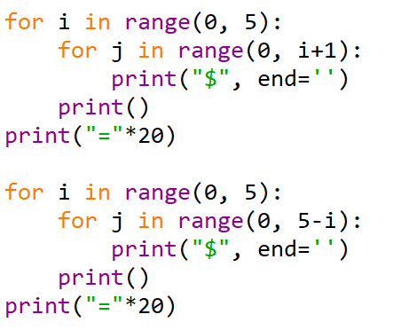
2중 for문 - 별 찍기
▣ 달러로 삼각형 모양만들기

Slide 32
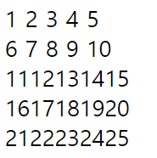
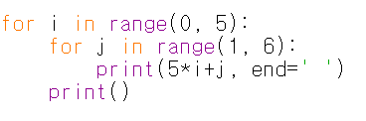
2중 for문 - 별 찍기
▣ 1부터 증가하는 숫자 출력

Slide 33
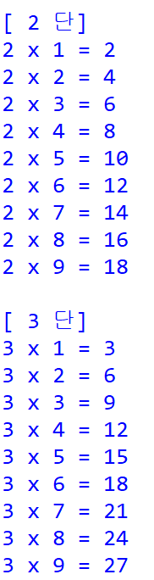
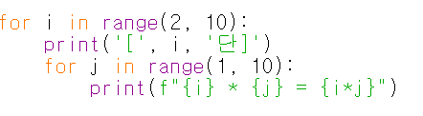
이중 for문 – 구구단 전체
▣ 구구단 전체 출력 프로그램

Slide 34
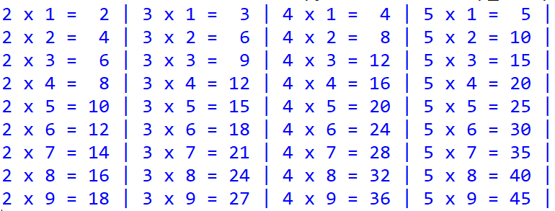
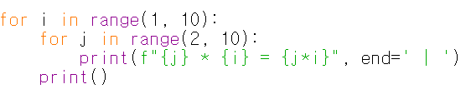
이중 for문 – 구구단 전체
▣ 구구단 전체 출력 프로그램

Slide 35
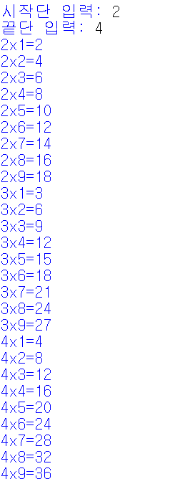
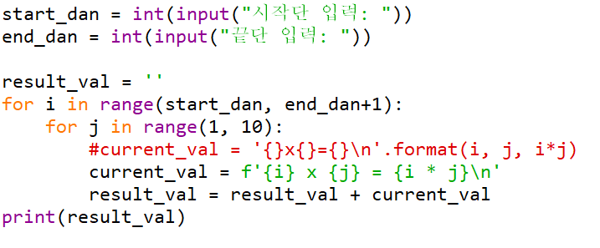
이중 for문 – 구구단 전체
▣ 구구단 출력 프로그램

Slide 36
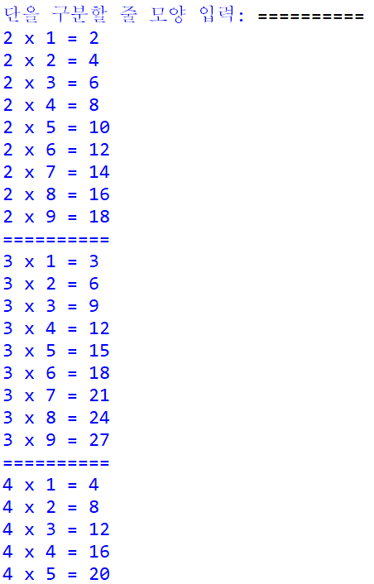
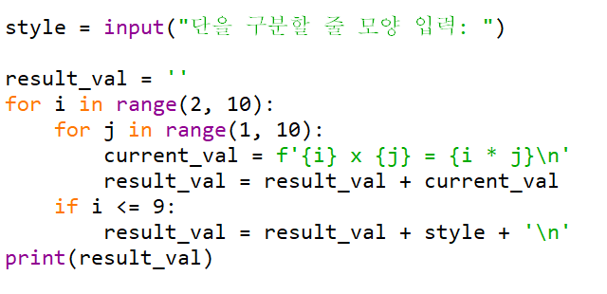
이중 for문 – 구구단 전체
▣ 구구단 출력 프로그램

Slide 37
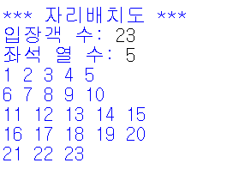
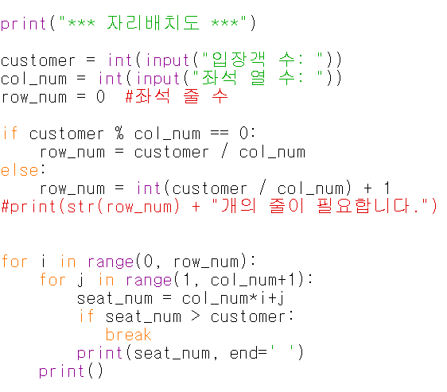
자리 배치도

